Slide 1

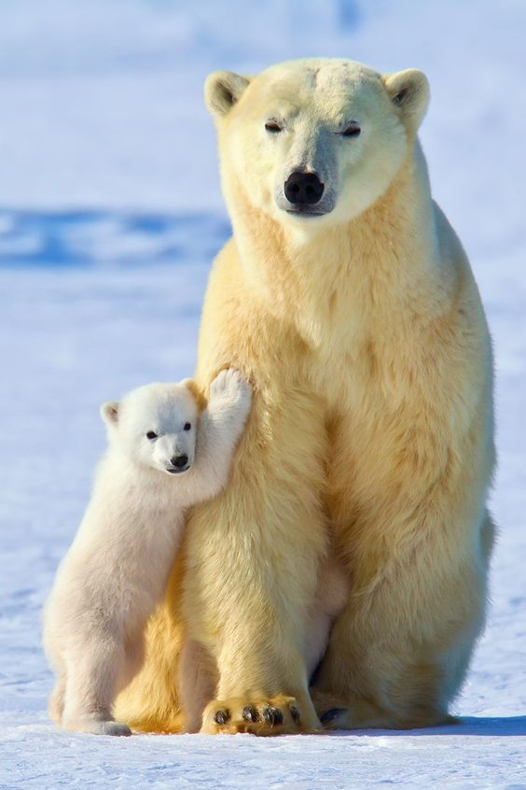
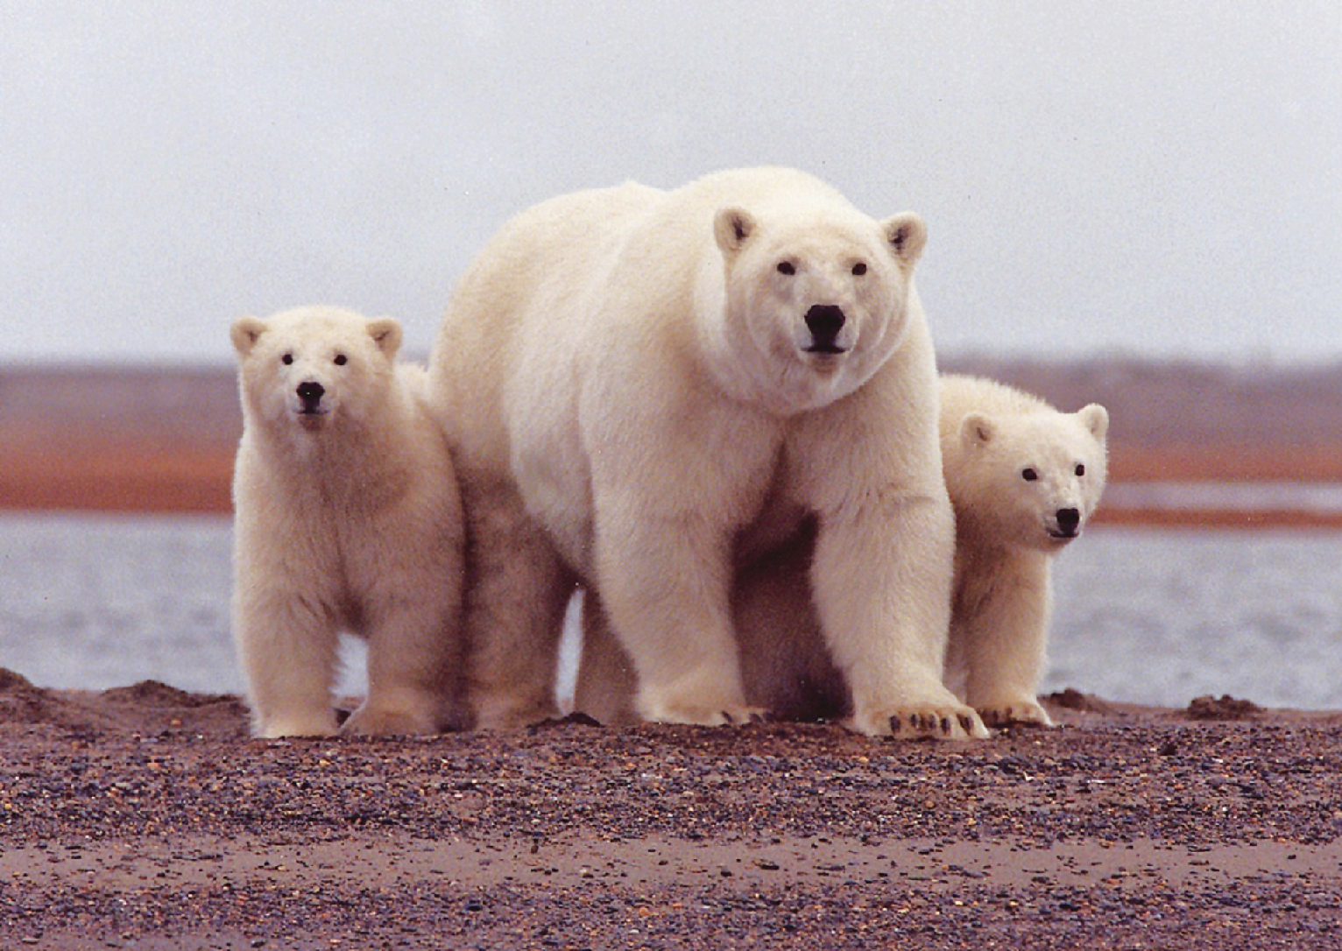

Slide 2


Slide 3
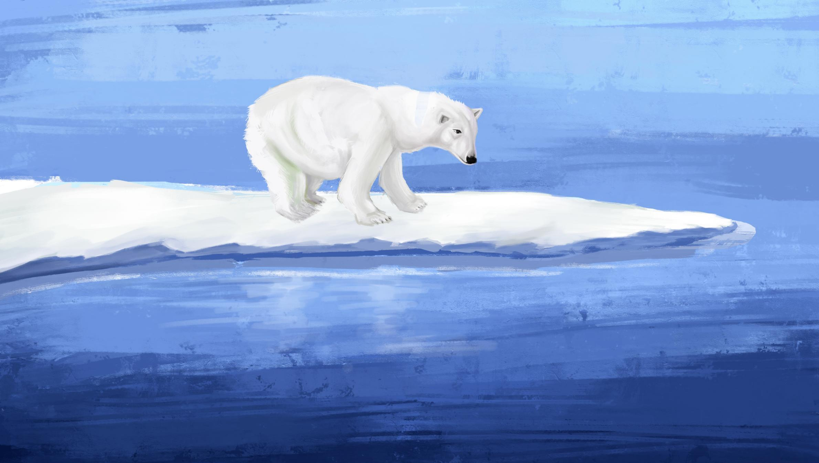
谁偷走了我们的家

Slide 4
2020年北极夏季平均气温4.2℃，冬季平均气温-17.6℃，冰川最小面积340万平方千米。2000年北极夏季平均气温2.1℃，冬季平均气温-21.6℃，冰川最小面积560万平方千米。1980年北极夏季平均气温2℃，冬季平均气温-24.5℃，冰川最小面积710万平方千米。1990年北极夏季平均气温2.6℃，冬季平均气温-21.2℃，冰川最小面积578万平方千米。2010年北极夏季平均气温3.5℃，冬季平均气温-19.5℃，冰川最小面积295万平方千米。

Slide 5
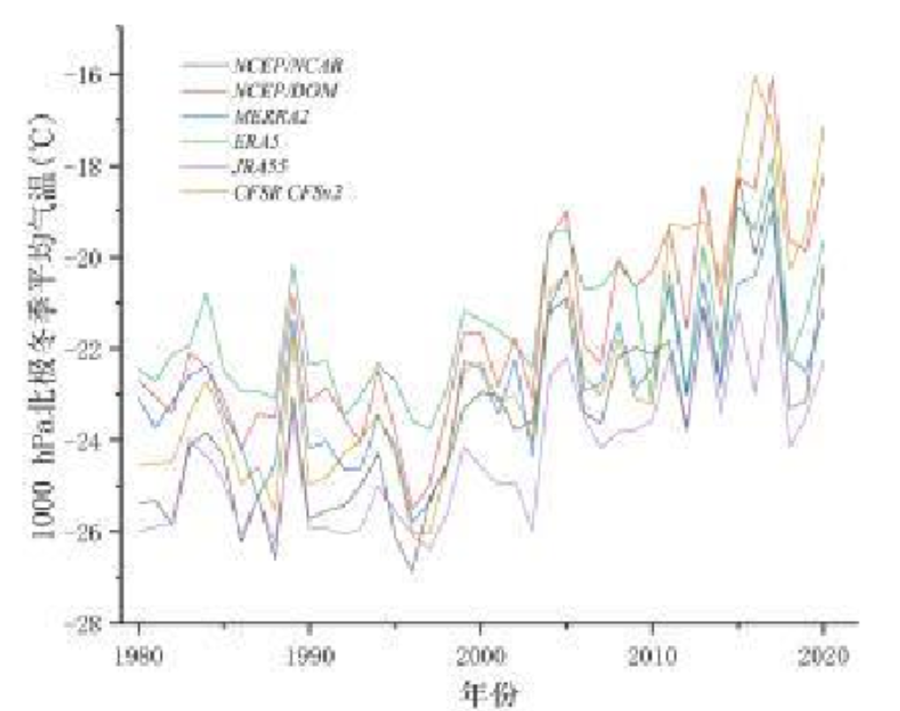
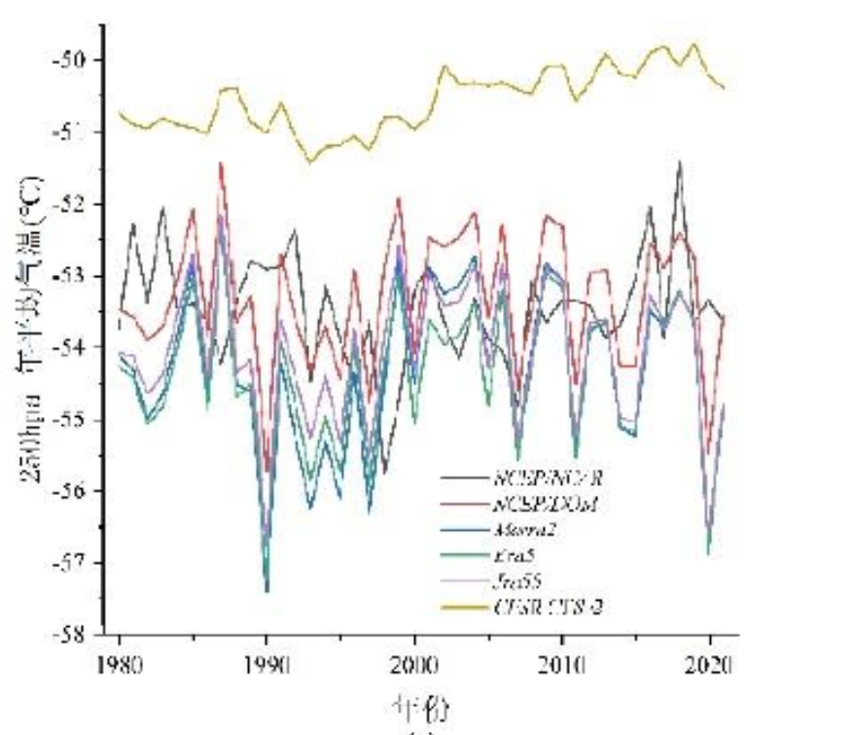

Slide 6
年份 | 夏季平均气温 | 冬季平均气温 | 冰川最小面积
1980年 | 2℃ | -24.5℃ | 710万平方千米
1990年 | 2.6℃ | -21.2℃ | 578万平方千米
2000年 | 2.1℃ | -21.6℃ | 560万平方千米
2010年 | 3.5℃ | -19.5℃ | 295万平方千米
2020年 | 4.2℃ | -17.6℃ | 340万平方千米

Slide 7



WPS——表格

Slide 8
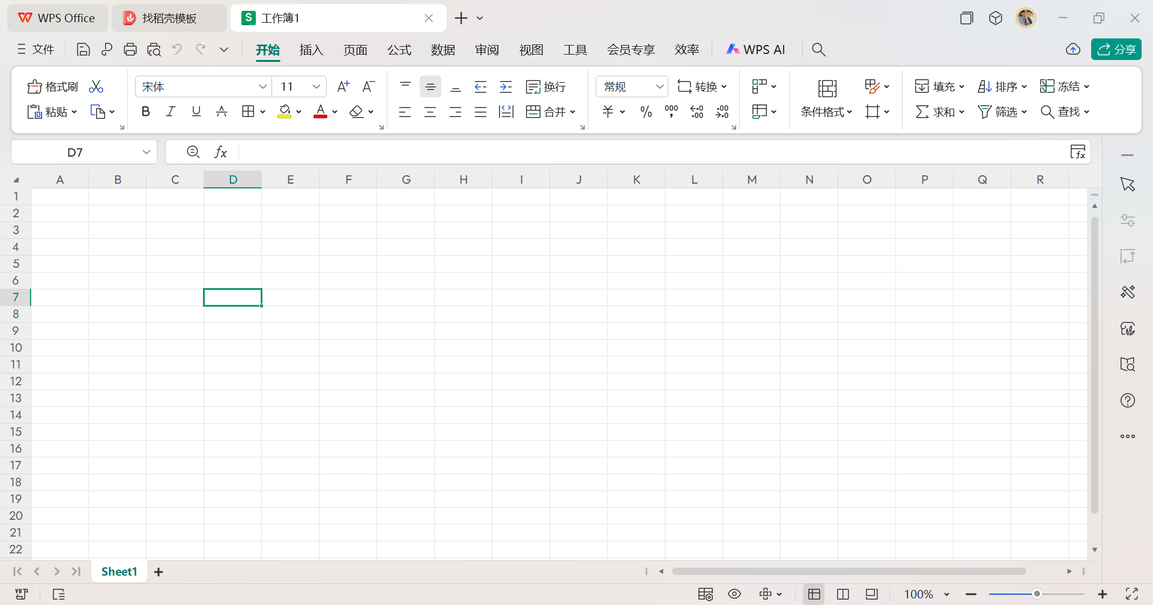
工作簿名称
选项卡
功能区
工作区
状态栏

Slide 9
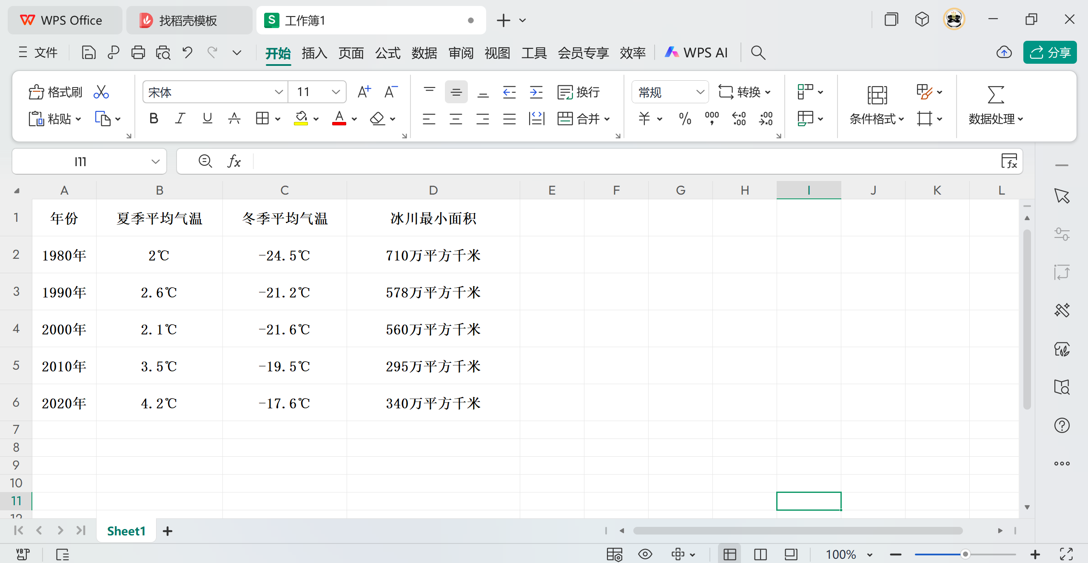
行
1
单元格
列
D
C4

Slide 10
年份 | 夏季平均气温 | 冬季平均气温 | 冰川最小面积
1980年 | 2℃ | -24.5℃ | 710万平方千米
1990年 | 2.6℃ | -21.2℃ | 578万平方千米
2000年 | 2.1℃ | -21.6℃ | 560万平方千米
2010年 | 3.5℃ | -19.5℃ | 295万平方千米
2020年 | 4.2℃ | -17.6℃ | 340万平方千米
有几行几列？

Slide 11


Slide 12
活动 | 碳排放（kg)
1公斤生活垃圾 | 0.785
开车出行5公里 | 2.7
乘坐电梯1层 | 0.218
开空调1小时 | 0.612
看电视1小时 | 0.096
玩电脑1小时 | 96克
使用1立方天然气 | 2.1
使用1吨水 | 0.194
吃肉1公斤 | 1.24
乘坐电梯1层 | 0.218
吃饭1公斤 | 0.8
如何修改

Slide 13
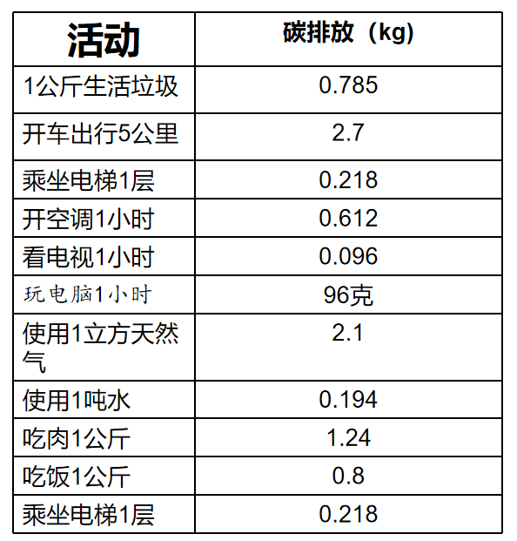
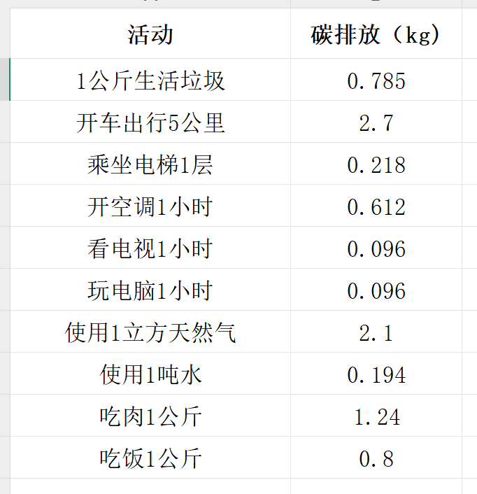
原始数据
表格
完善后的表格
1公斤生活垃圾排放0.785kg，开车出行5公里排放2.7kg，乘坐电梯1层排放0.218kg，开空调1小时排放0.612kg，看电视1小时排放0.096kg，玩电脑1小时排放0.096kg，使用1立方天然气排放2.1kg，使用1吨水排放0.194kg，吃肉1公斤排放1.24kg，吃饭1公斤排放0.8kg。

Slide 14
2020年北极夏季平均气温4.2℃，冬季平均气温-17.6℃，冰川最小面积340万平方千米。2000年北极夏季平均气温2.1℃，冬季平均气温-21.6℃，冰川最小面积560万平方千米。1980年北极夏季平均气温2℃，冬季平均气温-24.5℃，冰川最小面积710万平方千米。1990年北极夏季平均气温2.6℃，冬季平均气温-21.2℃，冰川最小面积578万平方千米。2010年北极夏季平均气温3.5℃，冬季平均气温-19.5℃，冰川最小面积295万平方千米。

Slide 15
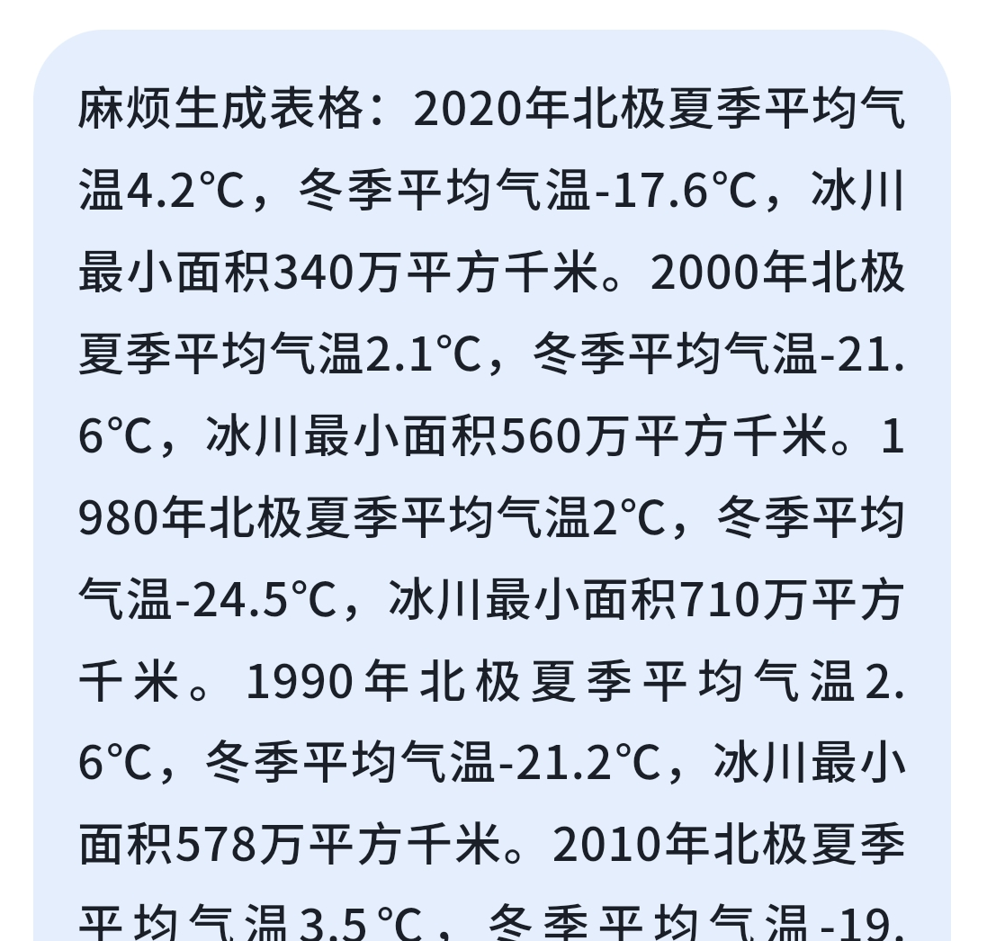
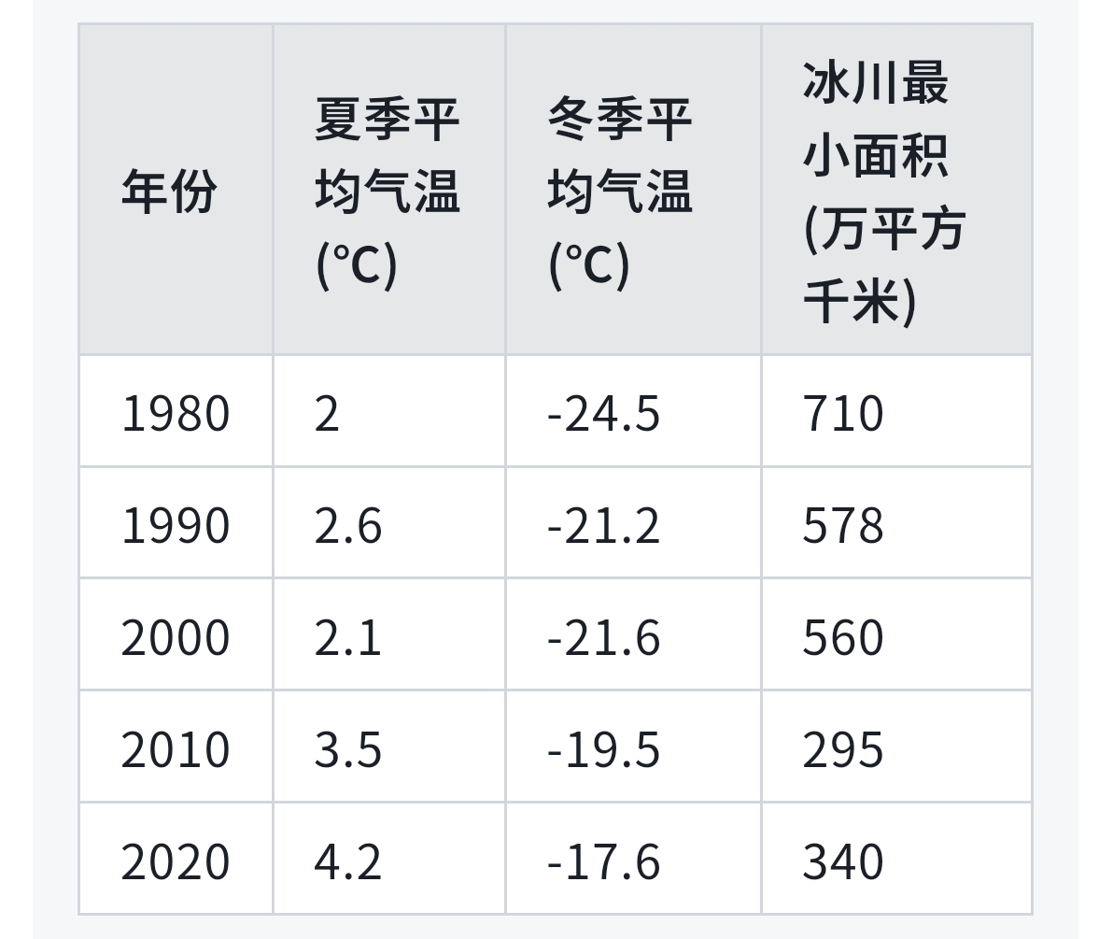


生成式人工智能
小组合作，使用智谱清言软件，将数据生成表格。
（提示：复制粘贴文件中的 数据会更快哟），限时五分钟。

Slide 16
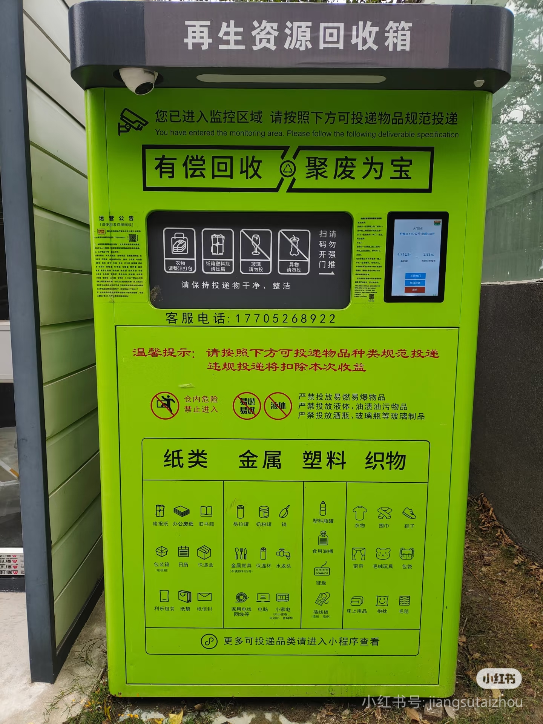

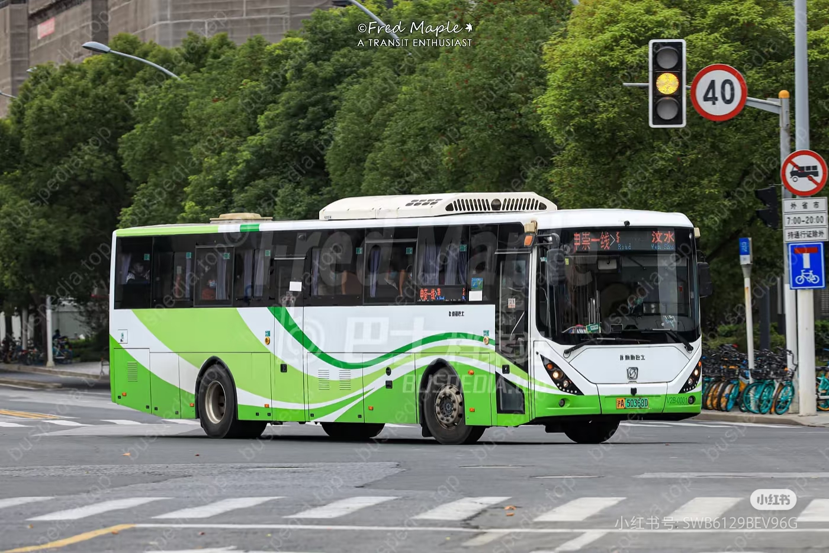
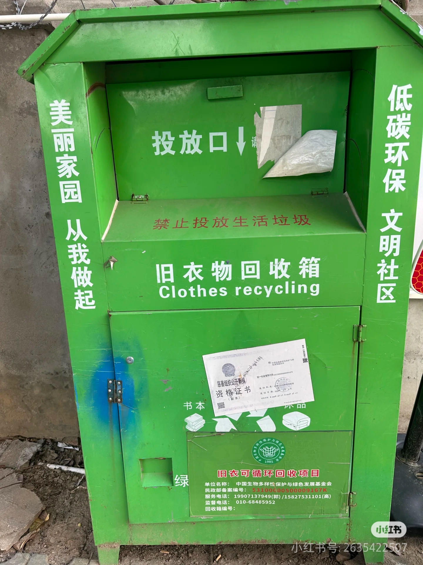



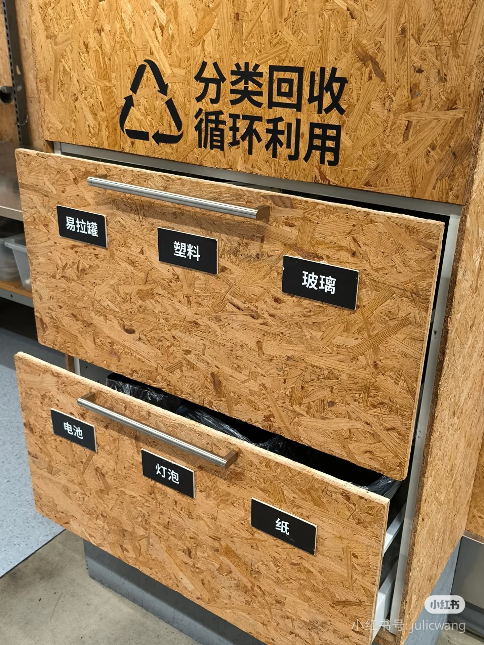
图片的整理
如何整理
低碳出行
资源回收
节能减排

Slide 17
图片的整理
低碳出行
资源回收
节能减排

Slide 18


相册
注意
数据安全

Slide 19


图书馆

Slide 20
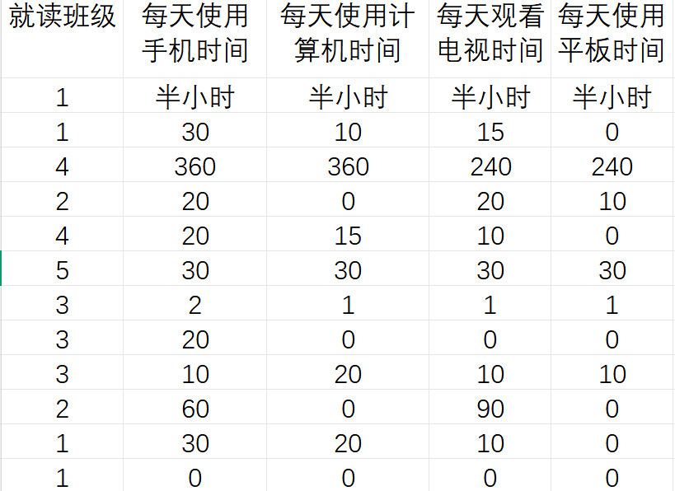
课后作业
思考如何给表格中的数据进行排序和筛选。

